Slide 1

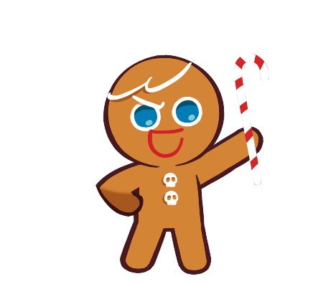
20230630
쿠키런
SPA 프로젝트
쿠키런
SPA 프로젝트
이다인

Slide 2
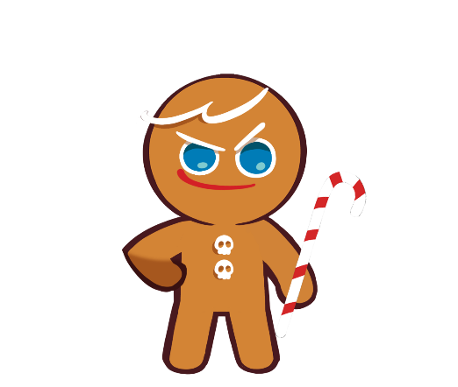
CONTENTS
CONTENTS
사이트 설계
사이트 구현
향후 개발 계획

Slide 3

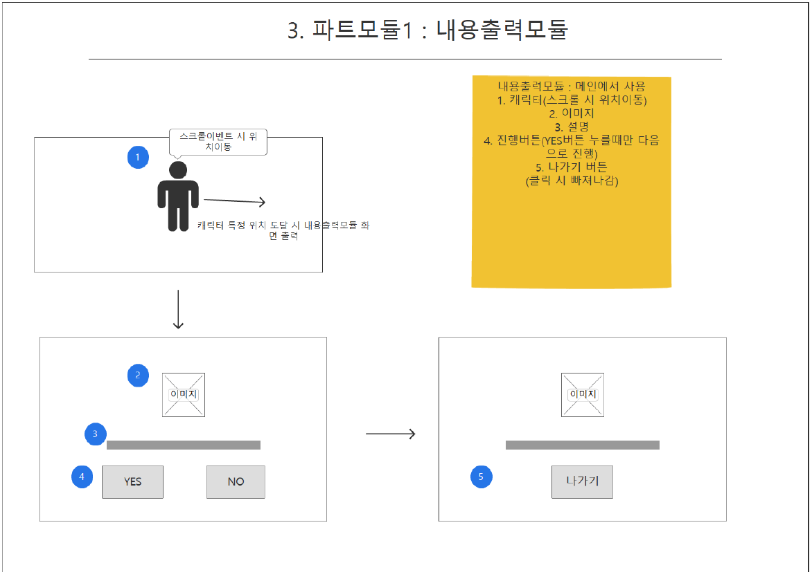
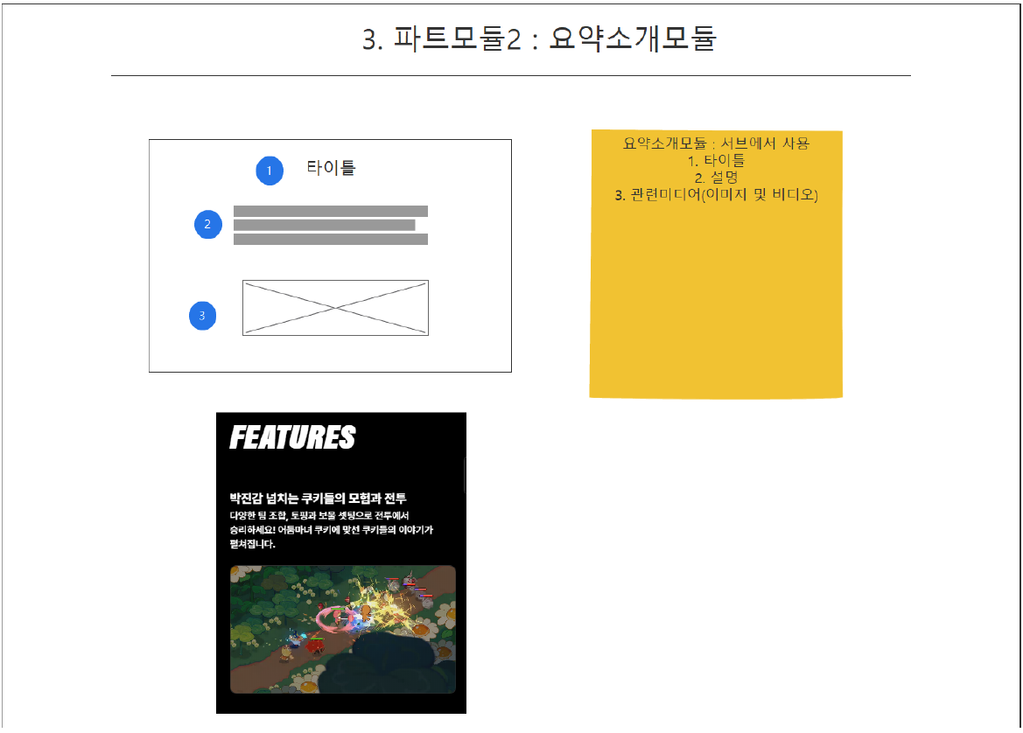
LEVEL
사이트 설계
1
와이어프레임
4개의 모듈로 설계
내용출력모듈
요약소개모듈
비디오모듈
캐릭터소개모듈

Slide 4
사용 폰트
사용 아이콘
쿠키런(CookieRun) Regular
주요 사용 컬러

Slide 5
LEVEL
사이트 구현
2
1.
부제목을 입력하세요.
그래프는 전체에서 사용한 컬러를 활용해서 만들어요.
PowerPoint에서 기본으로 해주는 컬러 주황, 파랑, 회색 등으로 만들면 통일감 없고, 정리되지 않아 보일 수 있어요. 슬라이드에서 사용한 컬러들을 활용하면 훨씬 정돈되고 깔끔한 그래프를 만들 수 있어요.

Slide 6
제목

Slide 7
LEVEL
향후 개발 계획
3
스크롤 버그 수정
컨텐츠 추가
모바일환경 최적화(미디어쿼리)
게시판 기능 추가

Slide 8

감사합니다.

